Slide 1
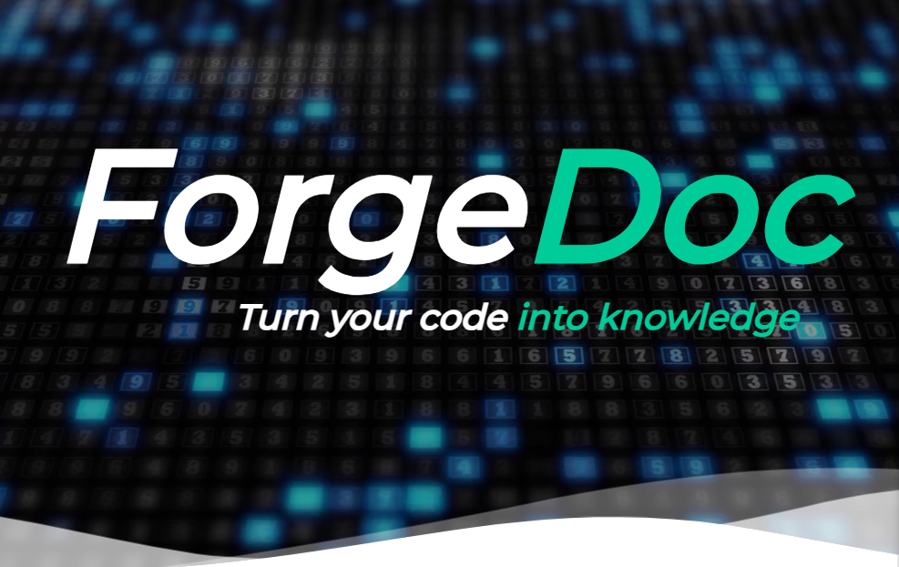

Slide 2
ForgeDoc
ForgeDoc è un prodotto di Blazar Group posizionato come unica soluzione AI «On-Premises», Docs-As-Code, brevettata, per la generazione automatica della documentazione tecnica a partire dal codice sorgente e per "quality-check" del codice stesso..
L'algoritmo LLM-Driven proprietario elabora l'intera codebase di progetto — di qualsiasi complessità, inclusi linguaggi legacy come COBOL e VB — senza mai esporre il codice a reti pubbliche o servizi cloud di terze parti.
Viene fornita in un appliance hardware dedicato, in comodato d'uso gratuito, pronta all'uso in modalità plug and play.
Unique Selling Proposition
AI On-Premise Controllo totale dei dati, zero lock-in cloud
Docs-as-Code Markdown + Git + CI/CD nativi
Analisi Tecnica Componenti, dipendenze, flussi strutturati
Scalabilità Codebase grandi, multi-linguaggio, legacy
ROI Immediato Meno tempo speso, più produttività
Industriale Sistema enterprise, non solo AI generativa
Casi d'Uso
Onboarding Rapido Nuovi developer UP-&-RUN grazie a docs completa e aggiornata
Codice Legacy Comprensione accelerata di sistemi complessi e storici
Audit & Compliance Documentazione tracciabile per controlli e certificazioni
Debito Tecnico Riduzione knowledge silos e rework
Standardizzazione Stile e struttura coerenti su team e progetti
Software Factory Maggiore velocità e qualità percepita verso i clienti

Slide 3
Prodotto | COBOL | VB / VB.NET | Java | C# | Motore AI | Deployment | Output Doc | Prezzo | Note Chiave
ForgeDoc | Si | Si | Si | Si | LLM proprietario brevettato (On-Premises) | On-Premises (appliance incluso) | Analisi tecnica completa, Markdown, Git, 50+ lingue | DaaS / Licenza | UNICA soluzione AI on-prem brevettata. Nessun dato in cloud. 100x vs manuale. Algoritmo LLM-Driven specializzato.
KOMMENT | Si | Si | Si | Si | LLM multi-modello proprietario + QA integrata | Cloud SaaS | Wiki, commenti inline, API docs, README, diagrammi archi. | Scale plan | 90+ linguaggi. Pipeline CI/CD nativa. PR Markdown automatiche. Clienti: Pfizer, Citrix, AWS.
Document360 | No | No | Parziale | Parziale | Eddy AI (GPT-based, generazione contenuti) | Cloud SaaS | Knowledge base, user manuals, API docs (Swagger), SOP, chatbot AI | Da $199/mese (Professional) | NON analizza codice sorgente direttamente. Piattaforma KB per documentazione tecnica strutturata e API docs.
IBM watsonx Code Assist. for Z | Completo | No | Si | No | IBM Granite LLM (specializzato COBOL) | IBM Cloud / On-prem IBM Z | Docs COBOL, trasformazione COBOL→Java, analisi mainframe | Enterprise (pricing su richiesta) | Specializzato COBOL mainframe IBM Z. Trasformazione COBOL→Java. Solo ecosistema IBM.
Kodesage | Si | Si | Si | Si | LLM + analisi statica del codice | Cloud / VPC / On-prem | Wiki sistema, docs funzione, test, diagrammi, Confluence | Enterprise | Focus legacy: COBOL, PowerBuilder, SAP, Oracle Forms. Integrazione Jira nativa.
DocuWriter.ai | Si | Si | Si | Si | GPT-4 / LLM cloud (OpenAI) | Cloud SaaS | API docs (Swagger/JSON), UML, test suite, n8n workflow | Crediti a consumo | Supporto universale. Swagger nativo. Nessun storage del codice. Integrazione n8n.
Swimm | Si | Si | Si | Si | LLM + ranking relazionale statico | Cloud SaaS | Docs repo, snippet, PR docs, branch docs, Auto-docs | Enterprise | Auto-docs language-agnostic. Aggiornamento a ogni commit. Snippet2doc, PR2doc.
GitHub Copilot | Limitato | Si | Si | Si | OpenAI Codex / GPT-4o | Cloud SaaS | Commenti inline, docstring, README (suggeriti in IDE) | Da $10/mese per utente | Integrazione IDE diretta. Non specializzato in documentation. COBOL con risultati variabili.
Doxygen | No | No | Si | Si | Nessuno (rule-based, open source) | On-Premises (open source) | HTML, PDF, LaTeX, XML, RTF, UML class/collab. diagrams | Gratuito (open source) | Standard consolidato, robusto, maturo. Richiede commenti strutturati. Nessun AI.

Slide 4
*richiede input umano o file (Swagger/PDF)
Dimensione | ForgeDoc | KOMMENT | Document360
Analisi diretta codice sorgente | ✅ Ottimo | ✅ Buono | ⚠️ Limitato* Richiede input umano o file (Swagger/PDF)
Sicurezza & Privacy dati | ✅ Ottimo On-Premises, dati mai fuori dal perimetro | ⚠️ Parziale Cloud — server Komment | ⚠️ Parziale Cloud —infrastruttura D360
Supporto COBOL / VB | ✅ Ottimo Si — supporto nativo multi-linguaggio | ✅ Ottimo Si — tra i 90+ linguaggi supportati | ❌ No No — nessun supporto linguaggi legacy
Deployment | On-Premises (appliance hardware gratuito) | Cloud SaaS | Cloud SaaS
Integrazione CI/CD | Git + Markdown (workflow automatizzato) | Nativa: PR automatiche GitHub/GitLab/BitBucket | Integrazione Swagger/Postman; non CI/CD code-driven
Tipo documentazione generata | ✅ Ottimo Tecnica dal codice (architettura, logica, moduli) | ✅ Ottimo Tecnica dal codice (commenti, wiki, API, README) | ✅ Buono Strutturata manuale/AI da contenuto (KB, manuals, SOP)
Aggiornamento automatico docs | ✅ Ottimo Si — pipeline automatizzata su codebase | ✅ Ottimo Si — a ogni commit via CI/CD | ⚠️ Parziale Parziale — Eddy AI aggiorna su modifica manuale
Compliance normativa | ✅ Ottimo Massima (GDPR/NIS2/DORA): nessun dato cloud | ✅ Buono Dipende dal DPA firmato con Komment.ai | ✅ Buono Dipende dal DPA firmato con Document360
Prezzo indicativo | DaaS / Licenza | Freemium / Scale (pricing su richiesta) | Freemium / da $199/mese Professional
Use case ideale | Codebase legacy/miste con vincoli di sicurezza | Team DevOps cloud-first, mix linguistico ampio | Pubblicare e gestire docs già prodotte; KB supporto

Slide 5



ForgeDoc
PARTNER Program
Un’opportunità esclusiva per trasformare la gestione documentale dei progetti software in azienda.

Slide 6

Early Adopters
Program
€ 15.000
Durata: 4 settimane
Comodato d’uso gratuito HW AI
Set Up, Training e Review Finale
ForgeDoc Language Plug In
Inclusi 500.000 ForgeDoc Token
Proposta valida per sottoscrizione entro 31 ottobre 2025

Slide 7




ForgeDoc Licensing
Early Adopters Program
Standard
Professional
Enterprise
Utenti illimitati
Utenti illimitati
Utenti illimitati
Progetti illimitati
Progetti illimitati
Progetti illimitati
1 MLN di ForgeDoc token (>100k pagine)
2 MLN di ForgeDoc token(>200k pagine)
3 MLN di ForgeDoc token (300k pagine)
1 ForgeDoc Language Plug In*
2 ForgeDoc Language Plug In*
3 ForgeDoc Language Plug In*
Integrazione con Repository
Integrazione con Repository
Integrazione con Repository
Update Standard (minor release + fix)
Update Pro (standard + major release)
Update Enterprise (pro + beta new feature)
Supporto Standard
(Tempo risposta: 48h NBD** )
Supporto Professional
(Tempo risposta: 24h NBD** )
Supporto Enterprise
(Tempo risposta: 12h NBD**)
*Plugin disponibili: C#, Cobol, Java, T-SQL, PL-SQL e Sybase
**NBD: Next Business Day

Slide 8




ForgeDoc Licensing
Early Adopters Program
Licenze | Offerta Esclusiva Early Adopters Program
 | 1 anno | 3 anni
Standard | € 31.450 | € 66.000 (-30%)
Professional | € 55.450 | € 99.800 (-40%)
Enterprise | € 66.450 | € 129.650 (-50%)
N.B. Listino Ottobre 2025. Scontistica riservata Rivenditori
(10% da applicare agli EAP Price in tabella e al costo dell’EAP iniziale )

Slide 9
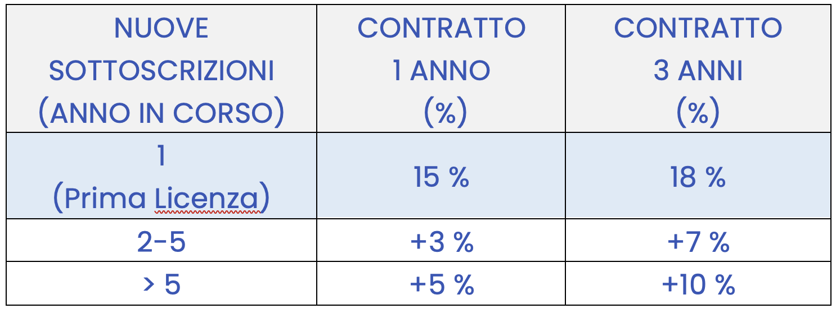
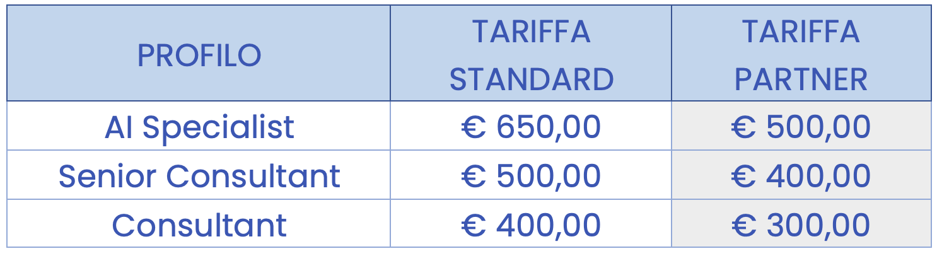
ForgeDoc COMMISSIONI PER RIVENDITA
ForgeDoc SERVIZI PROFESSIONALI

Slide 10






ForgeDoc Licensing & Services
Partner Program
License fees
end user Licenses
Prof. services
Prof. services
CERTIFIED
PARTNERS
projects & services

Slide 11




ForgeDoc PARTNER PROGRAM
I nostri partner hanno accesso a risorse commerciali, marketing e assistenza dedicata.
RESOURCES
SUPPORT
Portale dedicato
Documentazione Tecnica
Tutorials e webinars
Materiale Sales & Marketing
Team dedicati alla pre-vendita ed al supporto tecnico
Servizi professionali per soluzioni su misura*
UPSELLING
NETWORKING
Documentazione mancante o incomplete
Refactoring vecchie procedure
Integrazione Doc per Complianace
Aggiornamenti incrementali della KB SW (Continuous doc update)
Direct Channel (Supporto Tecnico dedicato)
Feedback channel per proporre nuove features
*Special pricing agreement

